Slide 1
1-8
التقريب إلى أقرب ألف
أ.أحـمـد الأحـمـدي @ahmad9963

Slide 2
فكرة الدرس
أقرب الأعداد إلى أقرب ألف .
أ.أحـمـد الأحـمـدي @ahmad9963

Slide 3
أ.أحـمـد الأحـمـدي @ahmad9963

Slide 4
أ.أحـمـد الأحـمـدي @ahmad9963

Slide 5
أ.أحـمـد الأحـمـدي @ahmad9963

Slide 6
أ.أحـمـد الأحـمـدي @ahmad9963

Slide 7
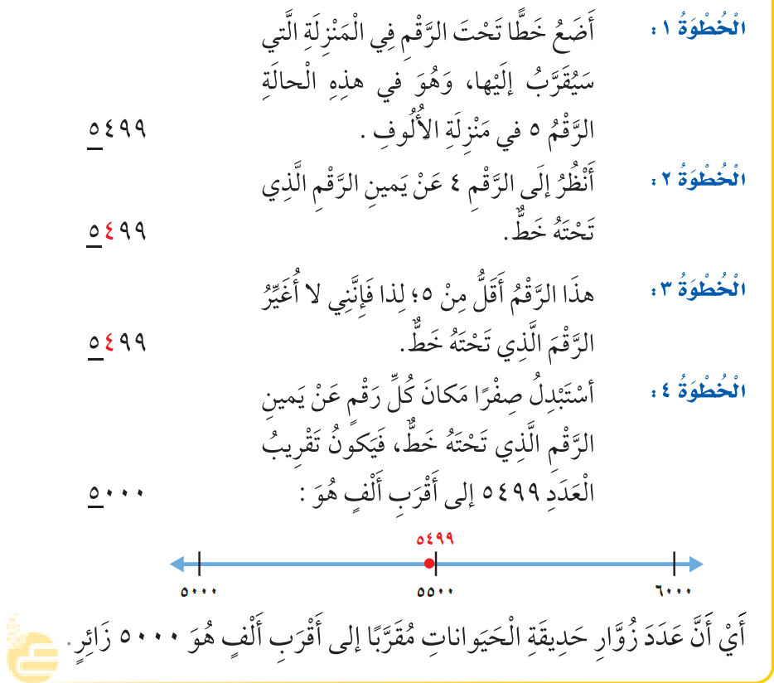
أ.أحـمـد الأحـمـدي @ahmad9963

Slide 8
أ.أحـمـد الأحـمـدي @ahmad9963

Slide 9
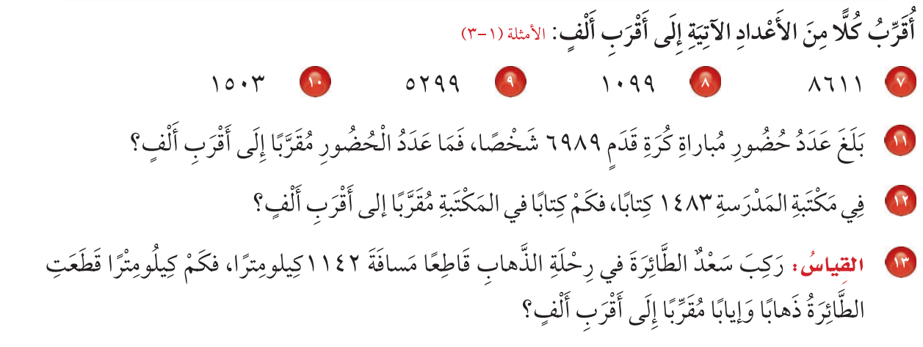
أ.أحـمـد الأحـمـدي @ahmad9963

Slide 10
أ.أحـمـد الأحـمـدي @ahmad9963

